Slide 1
Rekonstrukce šikmých střech
Vysoká škola technická a ekonomická v Českých Budějovicích
Autor bakalářské práce : Kristýna Holá
Vedoucí bakalářské práce : Ing. Jan Plachý, Ph.D.
Oponent bakalářské práce: Ing. Tomáš Hrdlička
České Budějovice, červen 2018

Slide 2
Obsah prezentace:
Cíl práce
Motivace k řešení problému
Informace o objektu
Popis střešní konstrukce
Metody řešení
Návrh rekonstrukce
Vybrané řešení
Shrnutí
Doplňující dotazy

Slide 3
Cíl práce:
„Cílem bakalářské práce je zpracovat základní přehled možných variant konstrukčního řešení rekonstrukcí šikmých střech. Popsat výhody a nevýhody jednotlivých konstrukčních řešení. Pro zvolený objekt zpracovat projektovou dokumentaci.“

Slide 4
Motivace k řešení problému:
Aktuálnost tématu
Osobní vztah k objektu
Praktické využití práce
Vlastní zájem o podkrovní prostory

Slide 5
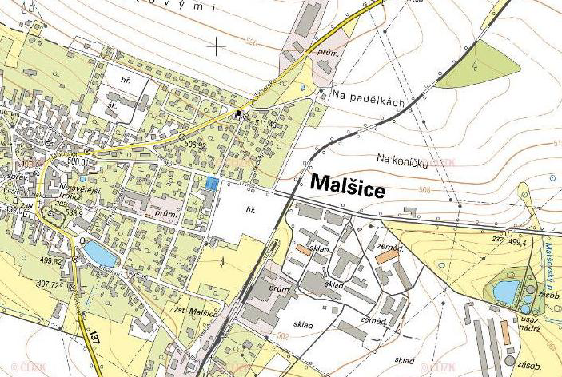
Informace o objektu:
Situace širších vztahů
Zdroj: http://nahlizenidokn.cuzk.cz

Slide 6
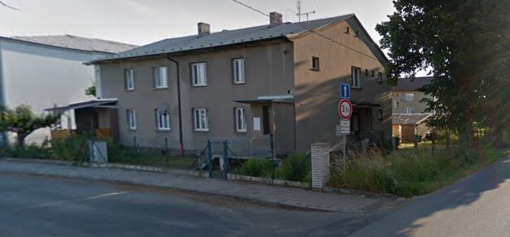
Informace o objektu:
Bytový dům z 50. let 20. století
Zdroj: vlastní

Slide 7
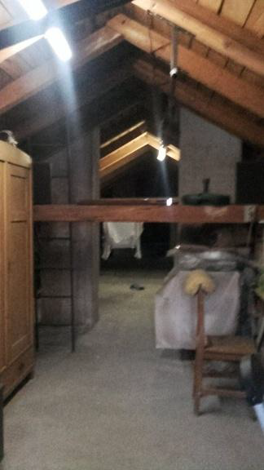
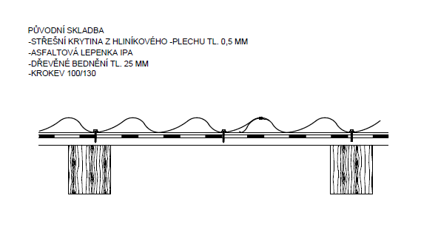
Popis střešní konstrukce
Krov: sedlový, vaznicový, stojatá stolice
Sklon: 30°
Krytina: šablony z hliníkového plechu
Zdroj: vlastní

Slide 8
Požadavek investora:
Vytvoření půdní vestavby na části půdorysu
Funkce vestavby: dílna
Vytvoření funkční skladby střešního pláště
Výměna krytiny

Slide 9
Metody řešení:
Studium odborné literatury
Zaměření objektu
Rozhovor se správcem objektu
Pořízení fotodokumetace
Provedení stavebně technického průzkumu
Návrh způsobu rekonstrukce
Navržení skladby

Slide 10
Návrh rekonstrukce
Přístup možný z interiéru i exteriéru
Zvolená varianta: rekonstrukce z exteriéru
Zachování části skladby
ODSTRANÍ SE
PŮVODNÍ

Slide 11
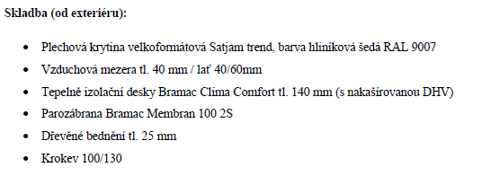
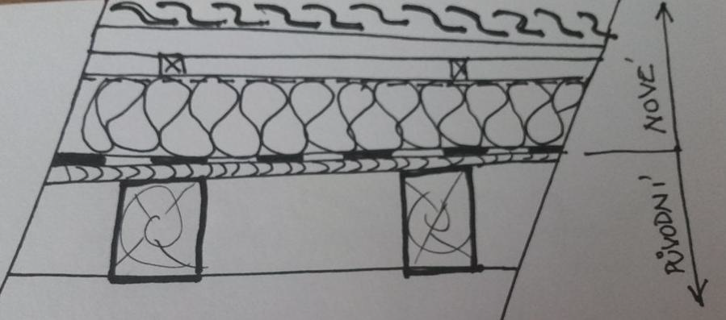
Varianta 1
Zdroj: vlastníc

Slide 12
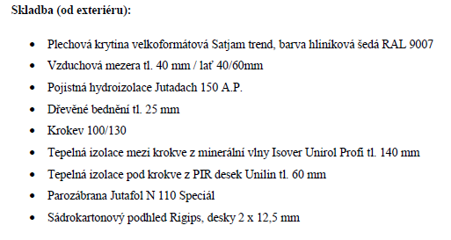
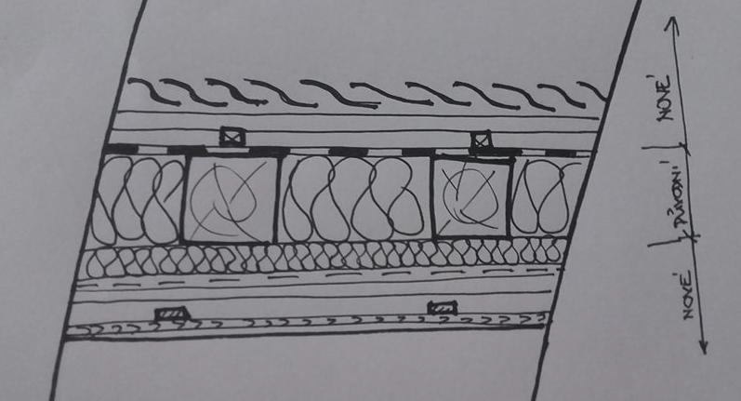
Varianta 2
Zdroj: vlastní

Slide 13
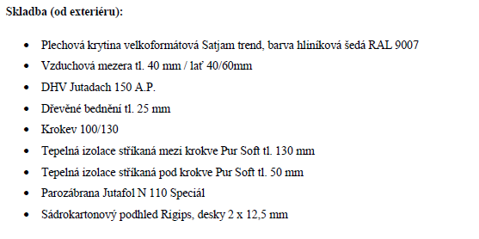
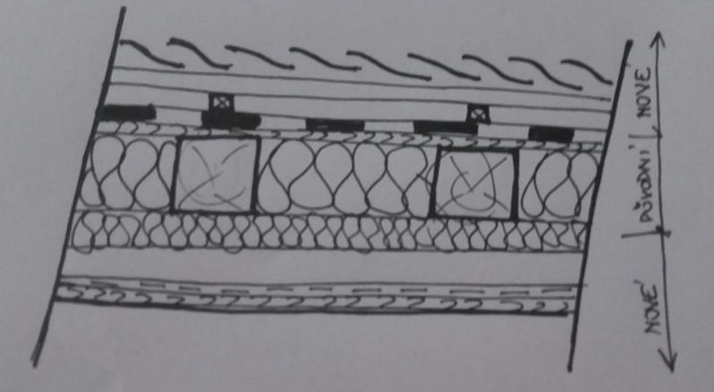
Varianta 3
Zdroj: vlastní

Slide 14
Vybrané řešení
Zdroj: vlastní

Slide 15
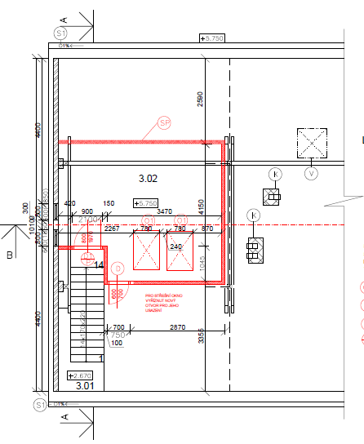
Zdroj: vlastní

Slide 16
Shrnutí
Vytvoření funkční skladby
Návrh půdní vestavby
Cíl práce splněn

Slide 17
Děkuji za Vaši pozornost

Slide 18
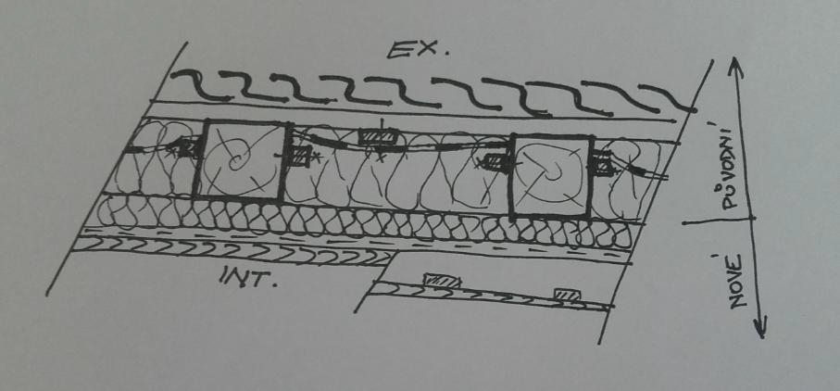
Doplňující dotazy:
Od vedoucího práce:
„Na obr.č. 24 je rekonstrukce z interiérové strany. Nakreslete a popište princip realizace. V kapitole č.4.3. str. 62 uvádíte, že v cenové kalkulaci nejsou uvedeny kotvící prostředky: „protože každá firma určuje počet kotvících prostředků na základě statického posouzení.“ Vysvětlete“
Zdroj: vlastní

Slide 19
Doplňující dotazy:
Od oponenta:
Ve skladbě č.2 navrhujete 2x vrstvu SDK – jaký to má důvod? Nebude mít podhled příliš vysokou hmotnost?
Z jakého důvodu v tepelně technickém posouzení uvažujete korekci součinitele prostupu tepla dU 0,05 W(m².K)?
Jak bude na detailu F15 zajištěn spoj parozábrany s omítkou, jak bude při realizaci ověřena kvalita provedení parozábrany?
Proč nebyl v tepelně technických výpočtech adekvátně snížen difuzní faktor parozábrany v závislosti na kvalotě provedení, tak jak to uvádí např. F. Mrlík či J. Šala m.j. se toto uvádí v manuálu použitého SW?

